Slide 1

Технически Университет – София Машиностроителен факултет Катедра “Прецизна техника и уредостроене”
Кинематика на механизмите
Кинематика на точка
Прости движения на твърдо тяло
Общо равнинно движение на твърдо тяло
Следва видео с основните понятия

Slide 2
КИНЕМАТИКА НА ТОЧКА – Закон за движение, траектория
Изразите, които показват как се променят координатите на обекта с времето се наричат уравнения, или закон за движение.
Посредством уравненията на движението се получават подробни характеристики за начина, по който обектът се премества в пространството.
Законът за движение в пространството може да бъде зададен:
във векторна форма
в декартови координати
в цилиндрични координати
в сферични координати

Slide 3
Задачи на кинематиката
Права задача на кинематиката – намиране на кинематичните характеристики на материална точка (механизъм), по зададен закон за движение.
Обратната задача на кинематиката - намиране на закона на движение на материална точка (механизъм), по зададени кинематични характеристики (скорост, ускорение), или геометрични характеристики, от които законът може да бъде определен.
Следва видео 2 - ДВГ

Slide 4
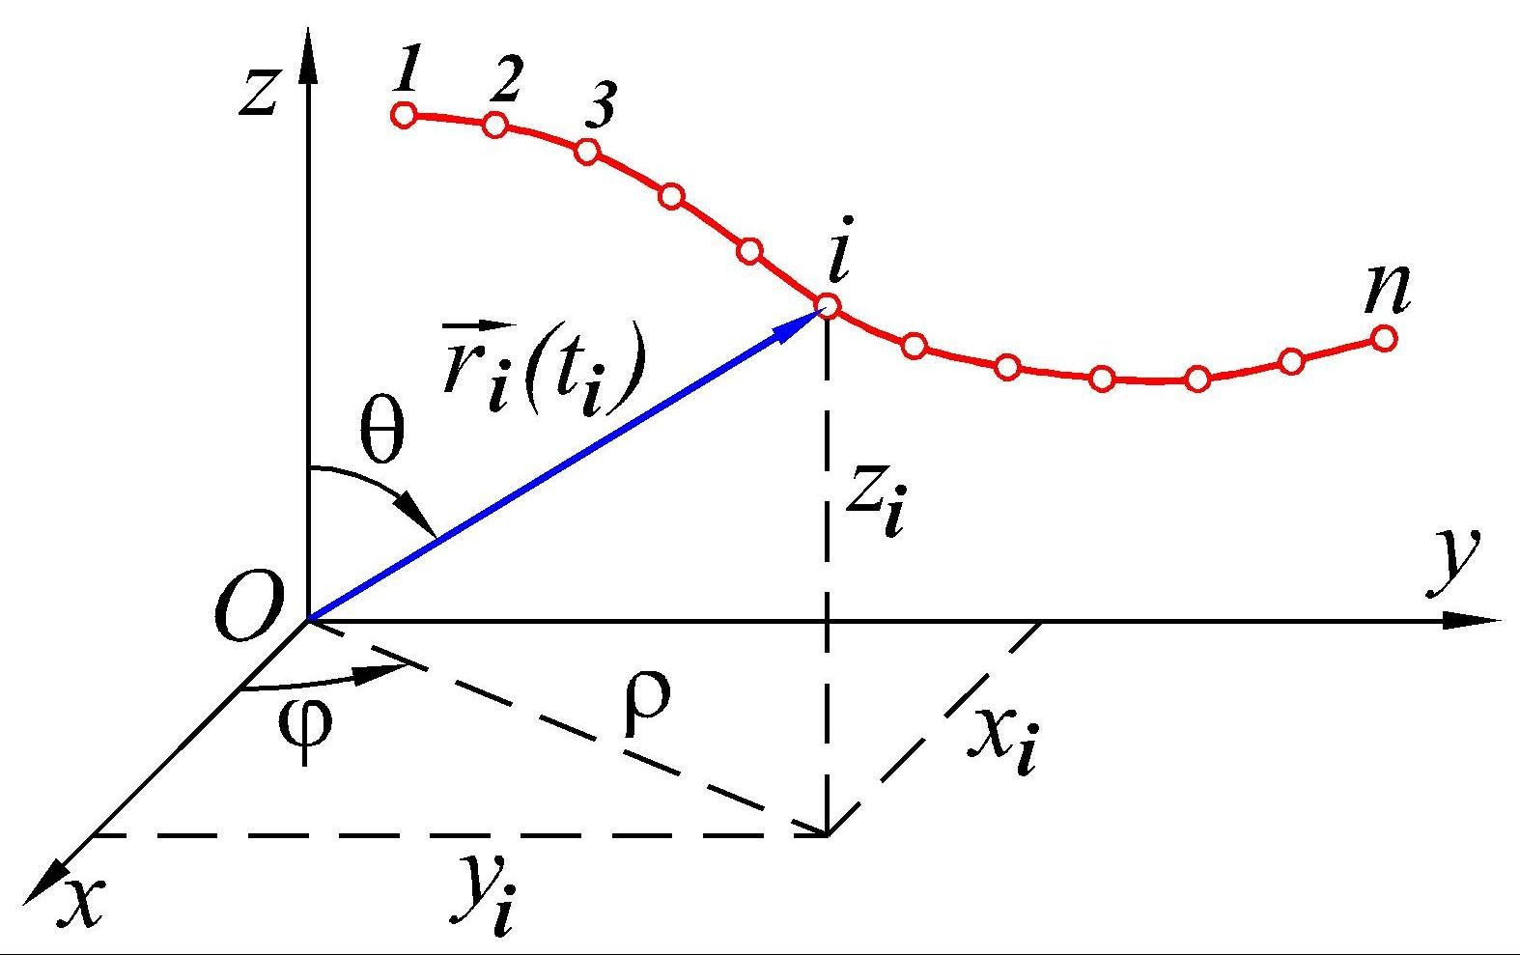
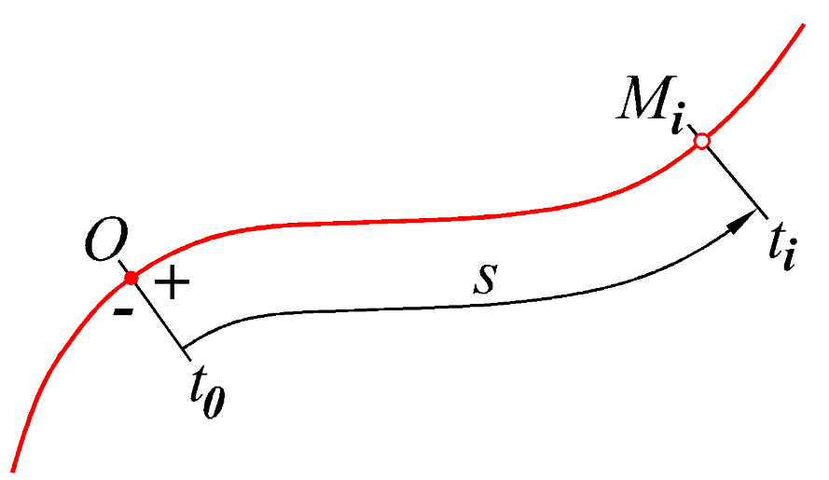
КИНЕМАТИКА НА ТОЧКА. Закон за движение и траектория на точка.
Векторна форма на закона за движение
Закон за движение, представен чрез декартови координати
Закон за движение, представен чрез цилиндрични координати
Закон за движение, представен чрез сферични координати

Slide 5
КИНЕМАТИКА НА ТОЧКА. Закон за движение и траектория на точка.
Геометричното място на последователните положения, през които преминава подвижната точка през време на движението, се нарича траектория на точката.
Законът за движение е едновременно и уравнение на траектория в параметрична форма с параметър времето t.
При елиминиране на параметъра t от законите на движение се получава уравнението на т. нар. крива на движението, по която се движи точката:
равнинна крива
пространствена крива

Slide 6
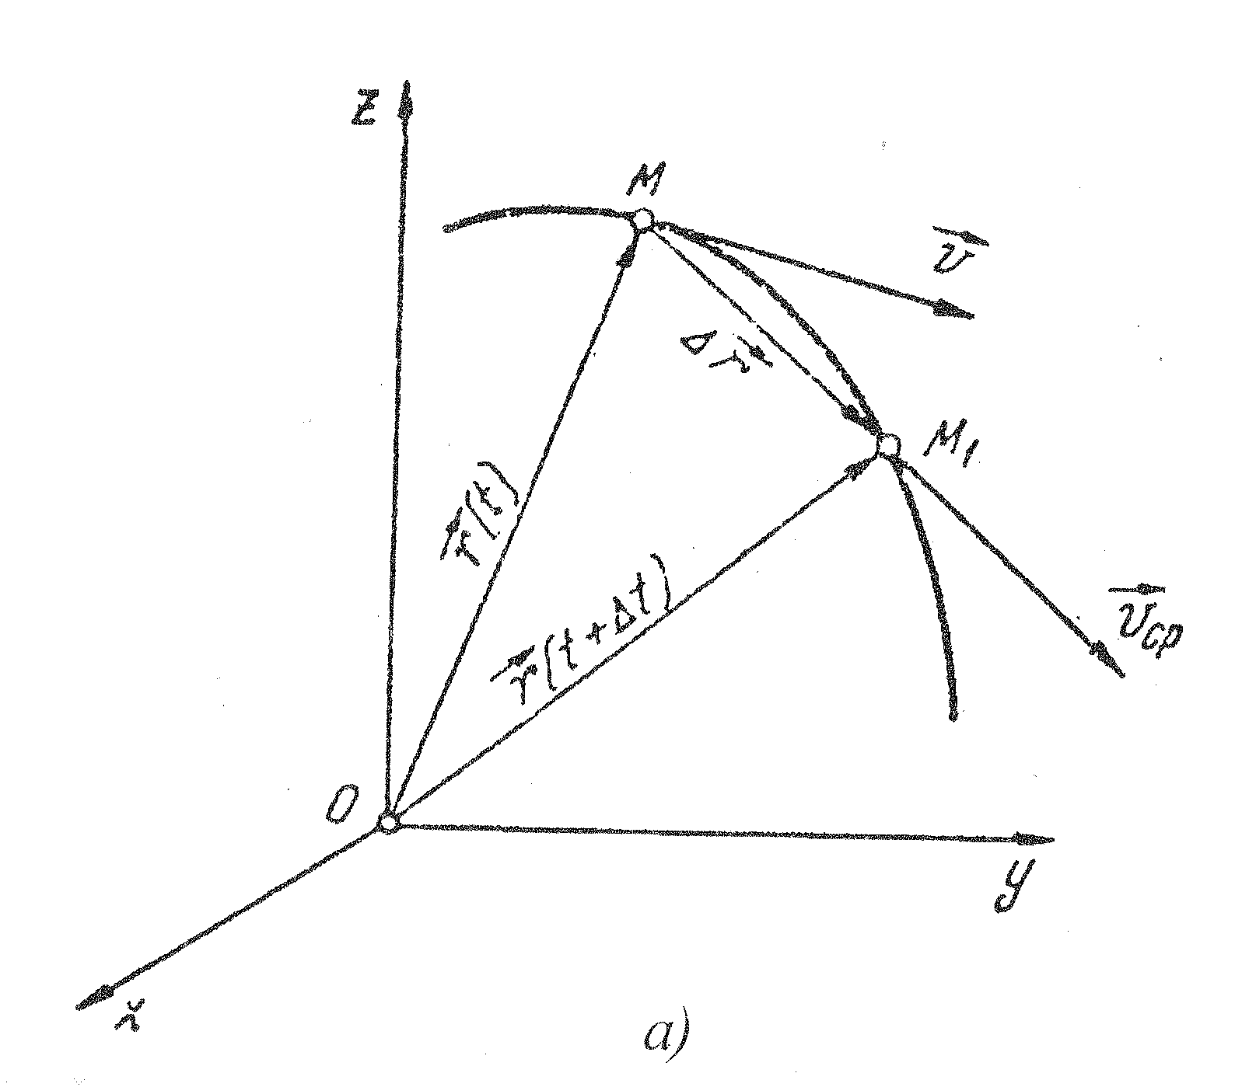
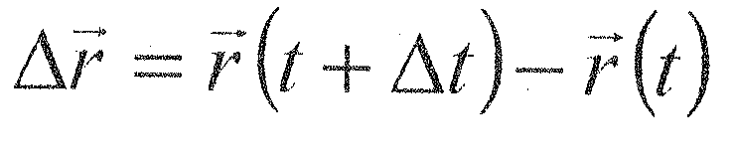
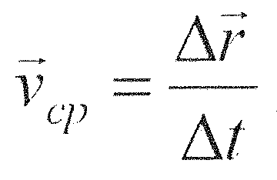
КИНЕМАТИКА НА ТОЧКА.Скорост и ускорение.
В момент t положението на движещата се т. М се определя от радиус-вектора r: r=r(t), в следващ момент t+∆t радиус-векторът ще има нова стойност: r=r(t+∆t).
Елементарното преместване ММ1 е равно на нарастването на радиус-вектора за интервала от време t:
Отношението на нарастването на радиус-вектора ∆r към времето ∆t се нарича средна скорост, т.е

Slide 7




















КИНЕМАТИКА НА ТОЧКА. Криволинейно движение на точка. Скорост и ускорение.
Скорост на т.М в даден момент се нарича границата на отношението ∆r и ∆t, когато ∆t клони към 0.

Slide 8
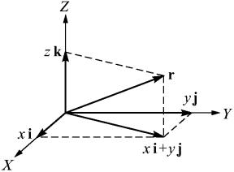
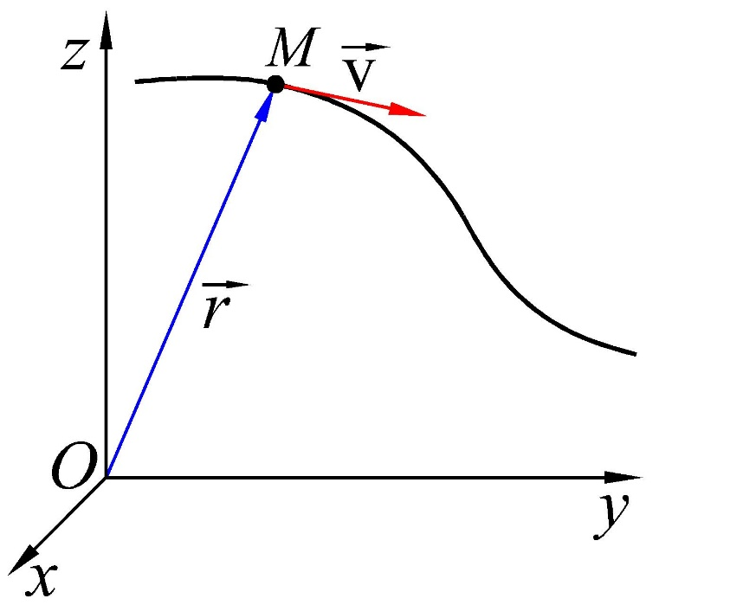
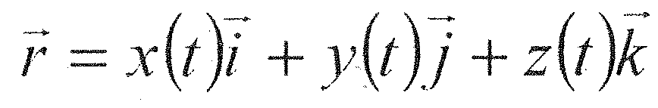
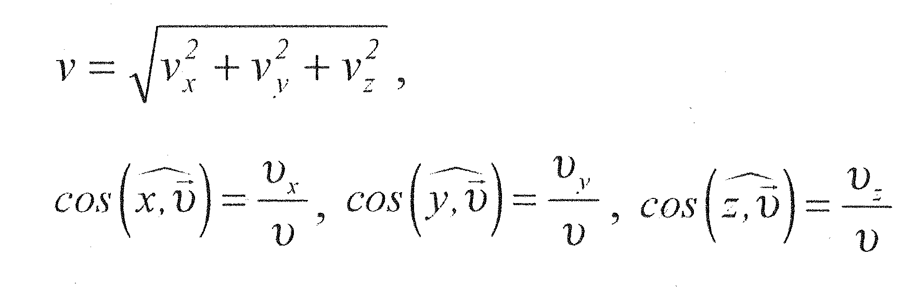
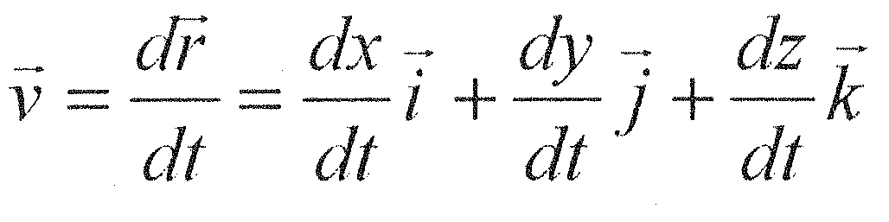
КИНЕМАТИКА НА ТОЧКА.Скорост и ускорение.
Когато движението на точката е зададено в декартова координатна система чрез уравненията x(t), y(t), z(t) може да се запише във векторна форма:
Тъй като единичните вектори са постоянни, за скоростта се получава:

Slide 9
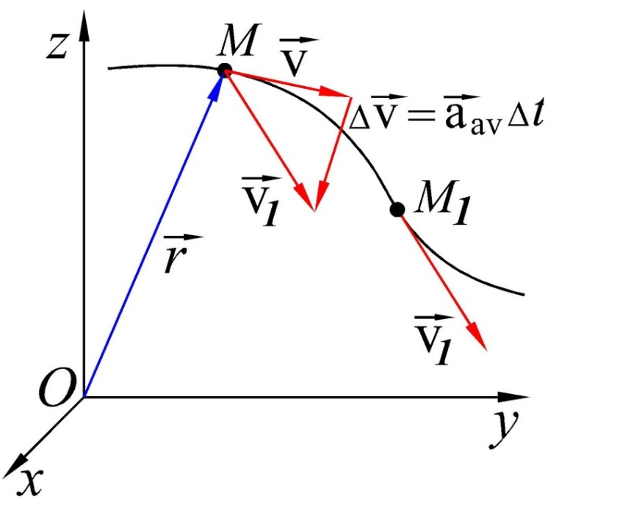
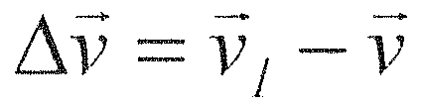
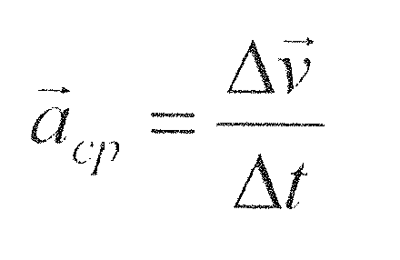
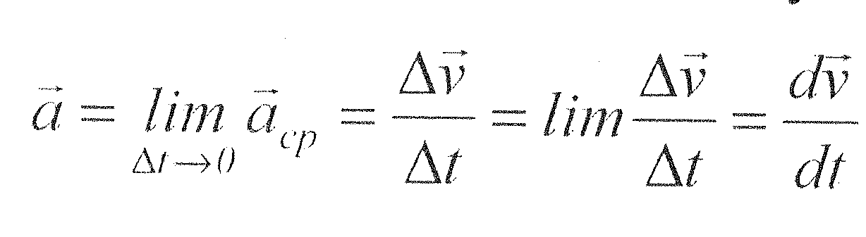
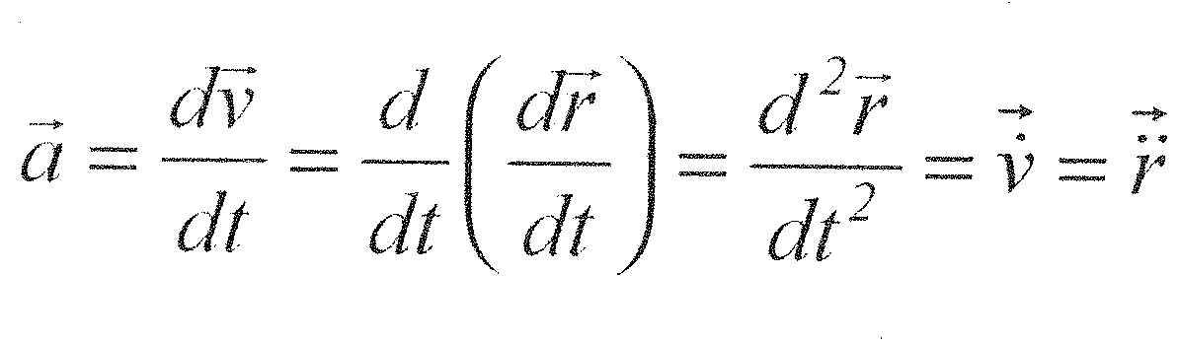
КИНЕМАТИКА НА ТОЧКА.Скорост и ускорение.
Ускорението на една точка характеризира бързината, с която се променя вектора на скоростта с течение на времето.
Ако в момент t т.М има скорост v(t), а в момента (t+∆t) – съответно v(t+∆t), изменението на вектора на скоростта ще бъде:
Средно ускорение, а границата на това ускорение, когато ∆t клони към 0 представлява ускорението на точката в момента t, т.е:
,

Slide 10
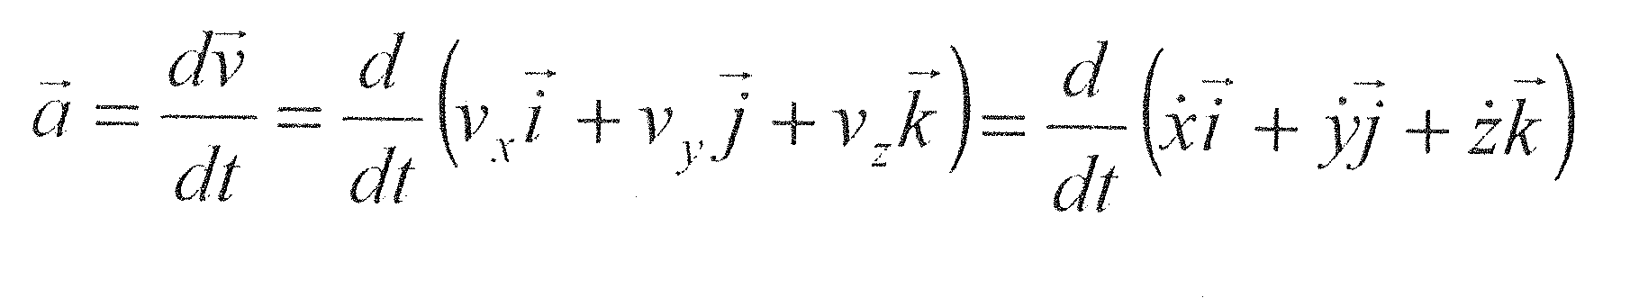
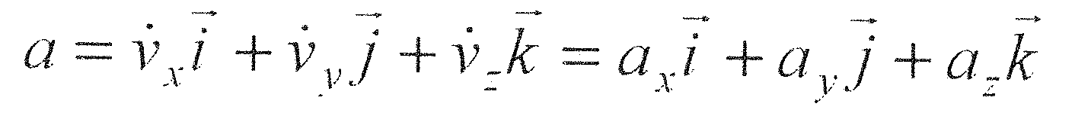
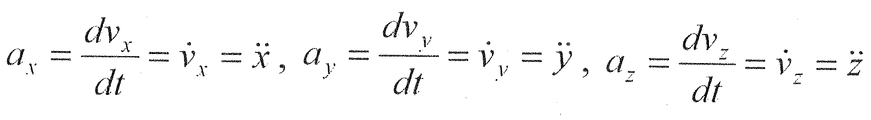
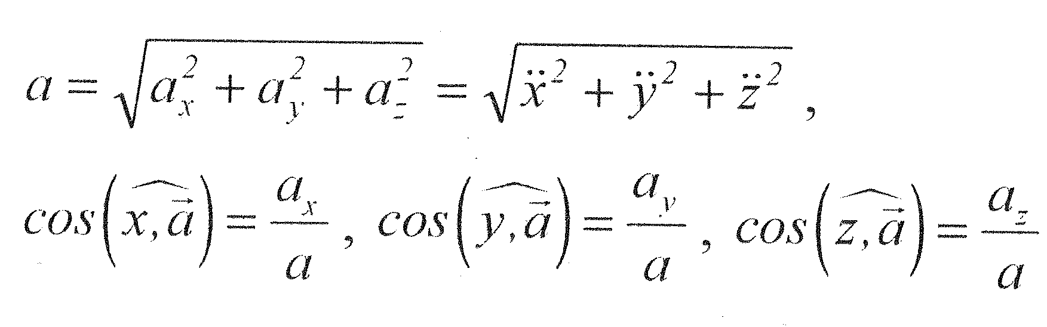
КИНЕМАТИКА НА ТОЧКА.Скорост и ускорение.
или:
И за проекциите на уравнението върху координатните оси се получава:
Големината на ускорението и направлението му се намират съответно от изразите:

Slide 11
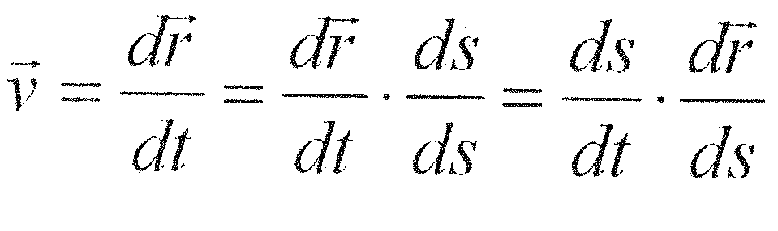
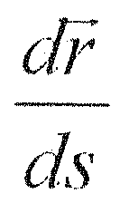
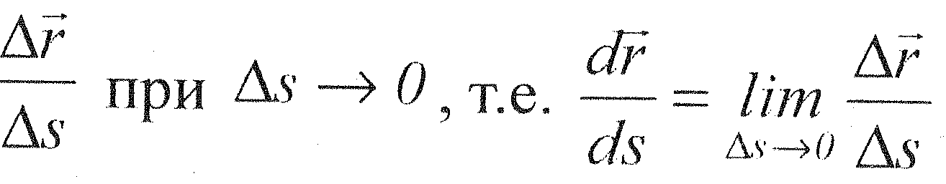
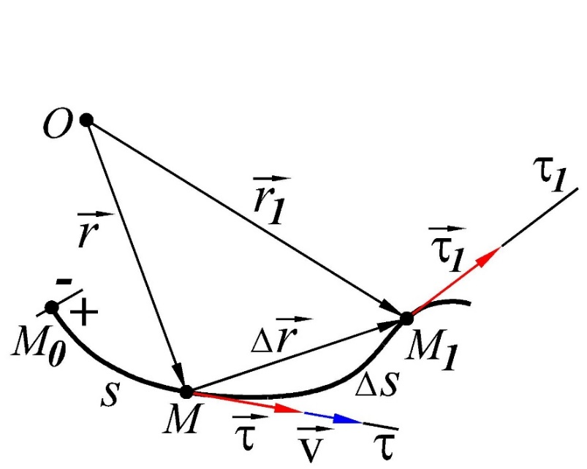
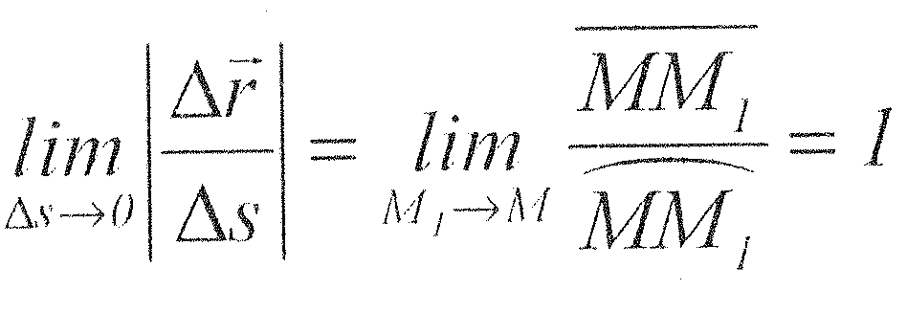

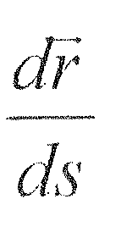
КИНЕМАТИКА НА ТОЧКА.Скорост и ускорение. Естествена координатна система.
Определя се скоростта на точката в този случай:
Векторът
е граница на отношението
Но когато ∆s клони към 0, големината на вектора става равна на единица, тъй като хордата ∆r се доближава до ∆s, т. М1 клони към т.М и:
Направлението на този вектор съвпада с тангентата към траекторията и следователно векторът е равен на
единичния вектор по тангентата.

Slide 12















КИНЕМАТИКА НА ТОЧКА.Скорост и ускорение. Естествена координатна система.
$$τ_{1}$$
$$M_{0}$$
$$O$$
$${\vec{V}}_{1}$$
$${\vec{r}}_{1}$$
$$\vec{r}$$
$${\vec{τ}}_{1}$$
$$s$$
$$∆\vec{r}$$
$$M_{1}$$
$$M_{}$$
$$∆s$$
$$\vec{τ}$$
$${\vec{V}}_{}$$
$$τ_{}$$

Slide 13
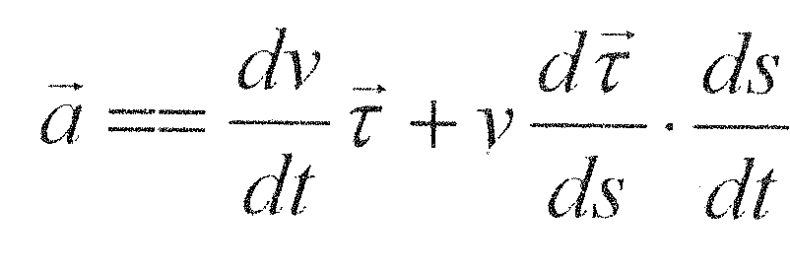
КИНЕМАТИКА НА ТОЧКА. Ускорение на точка в естествена координатна система.
Формула на Френе (извежда се в диференциалната геометрия):

Slide 14
КИНЕМАТИКА НА ТОЧКА. Ускорение на точка в естествена координатна система.
Равноускорително движение
Равнозакъснително движение

Slide 15
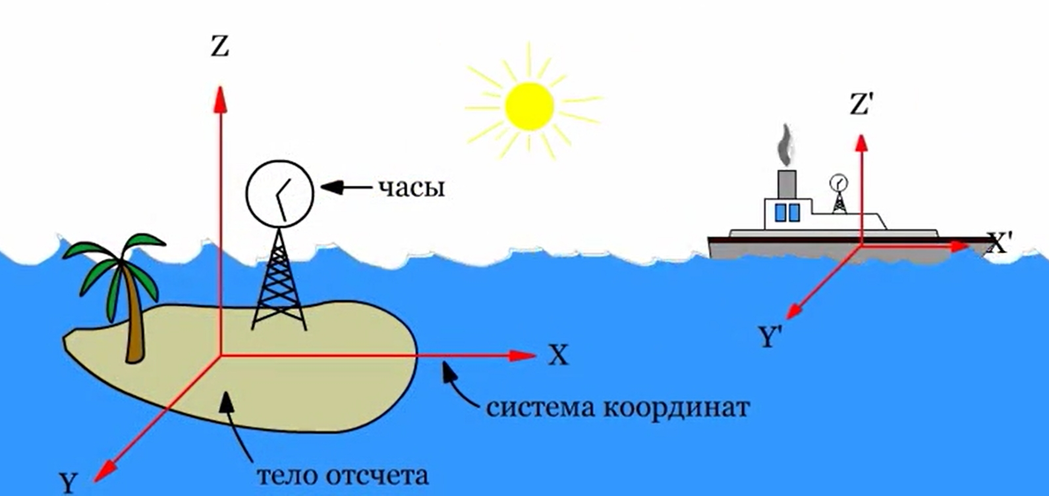
КИНЕМАТИКА НА ТОЧКА. Сложно движение на точка.
Дотук говорихме за движението на обекти спрямо една координатна система, условно приета за неподвижна. Сега ще бъде разгледана накратко задачата за движението на един обект (една точка) спрямо две координатни системи, които се движат една спрямо друга.
Тази задача е твърде важна, защото позволява сложното движение да се представи посредством прости движения.

Slide 16
КИНЕМАТИКА НА ТОЧКА. Сложно движение на точка.
Абсолютно движение на точка - движението ù спрямо неподвижната (абсолютната) координатна система. Кинематични характеристики – абсолютна траектория, абсолютна скорост, абсолютно ускорение;
Относително (релативно) движение на точка - движението ù спрямо подвижната координатна система. Кинематични характеристики – релативна траектория, релативна скорост, релативно ускорение;
Преносно движение на точка – движението на точка, която не се движи по отношение на подвижната координатна система и като такава, участва в движението на последната спрямо неподвижната координатна система. Кинематични характеристики –преносна скорост, преносно ускорение.
Основната задача при такова сложно движение на точка е установяване на зависимостта между кинематичните характеристики на абсолютното, относителното и преносното движение.

Slide 17
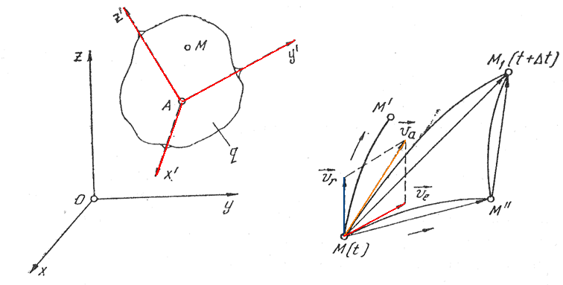
КИНЕМАТИКА НА ТОЧКА. Сложно движение на точка.
Следва видео коляно-мотовилков механизъм от курсова работа
а)
б)
Изучава се движението на т. М спрямо неподвижната координатна система Oxyz. т.М извършва определени движения спрямо подвижното тяло q.
Oxyz – неподвижна координатна система
q – подвижно тяло
Аx’y’z’ – подвижна координатна система

Slide 18
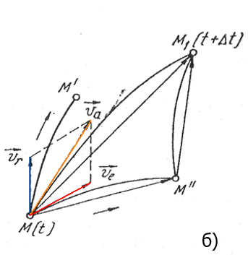
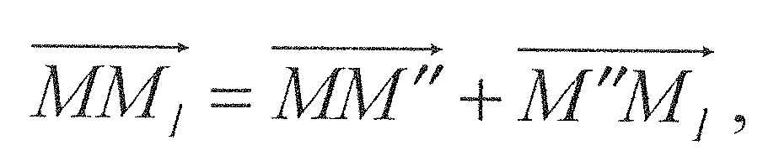
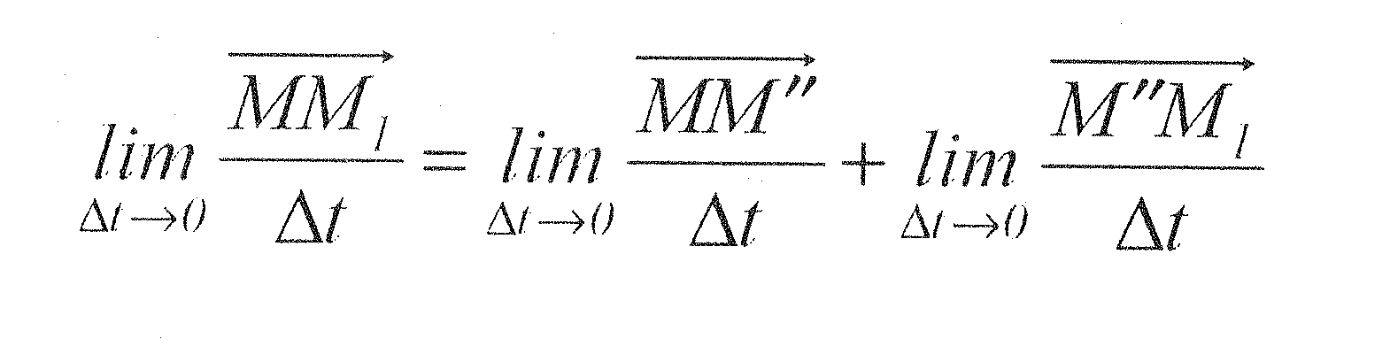
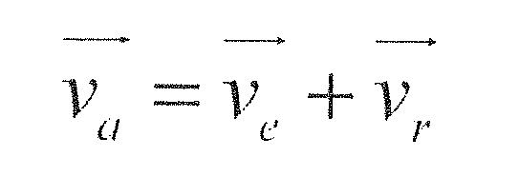
КИНЕМАТИКА НА ТОЧКА. Сложно движение на точка.
За интервал от време ∆t т. М се премества от положение М в положение М’ по кривата ММ’, а самата крива в същото време се премества в положение М”М1. В резултат на тези две движения т. М попада в положение М1. За векторните равенства следва:
ММ” – преносно преместване на т. М;
М”М1 – относително преместване на т. М;
ММ1 - абсолютното преместване на т.М.
Равенството се дели на ∆t и се изследва при ∆t → 0.
, или
Където va, vc и vr са съответно абсолютната, преносната и относителната скорост на т. М, т.е – абсолютната скорост на една точка е равна на геометричната сума от преносната и относителната й скорост.

Slide 19
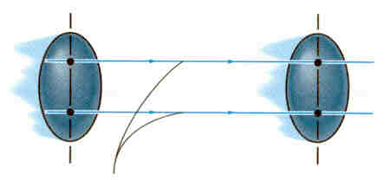
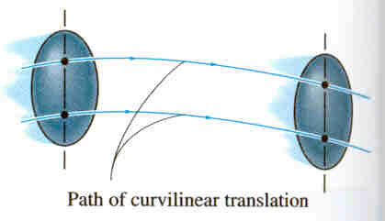
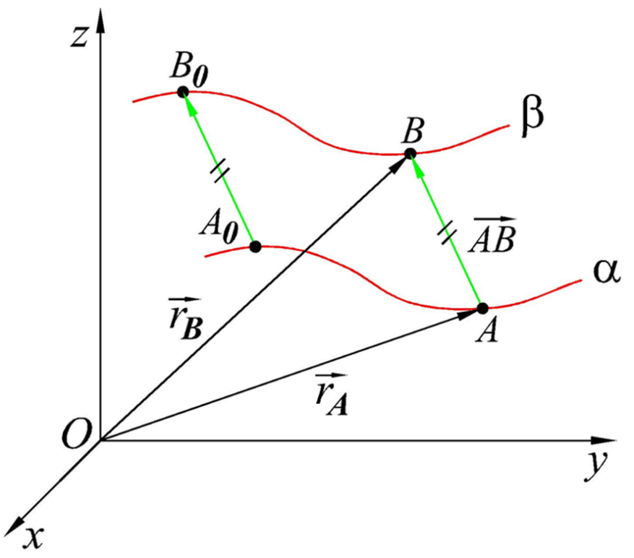
Прости движения на твърдо тяло. Постъпателно, въртеливо и общо равнинно движение на твърдо тяло
Постъпателно (транслационно) движение – движението на едно тяло е постъпателно, когато всяка произволна права от него остава успоредна сама на себе си по време на движението.

Slide 20
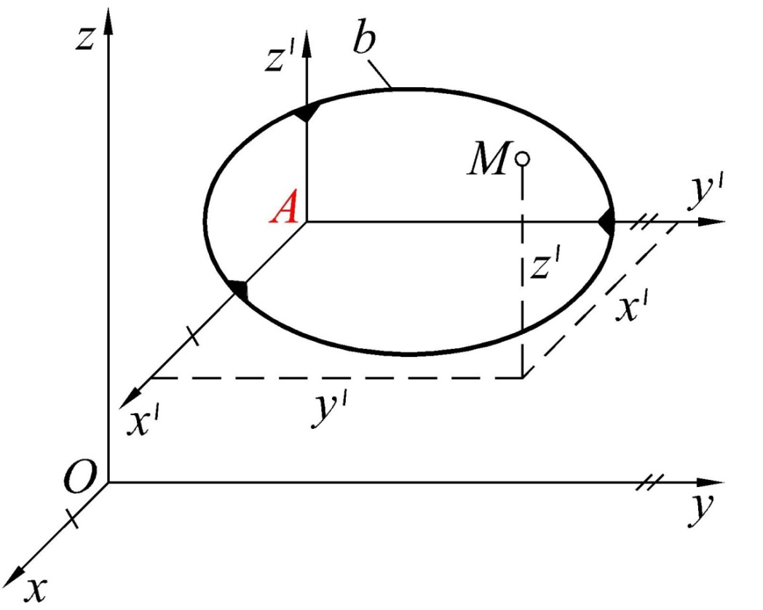
Постъпателно (транслационно) равнинно движение на твърдо тяло
Теорема. При транслация на твърдо тяло скоростите и ускоренията на всички точки са еднакви.
Съгласно теоремата законът на движение на тялото се определя чрез закона на движение на една точка от тялото, наречена полюс.
Следователно транслационното движение на твърдо тяло се определя еднозначно от движението на една точка от тялото.

Slide 21
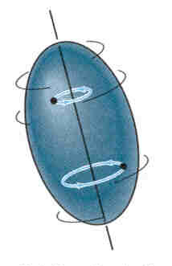
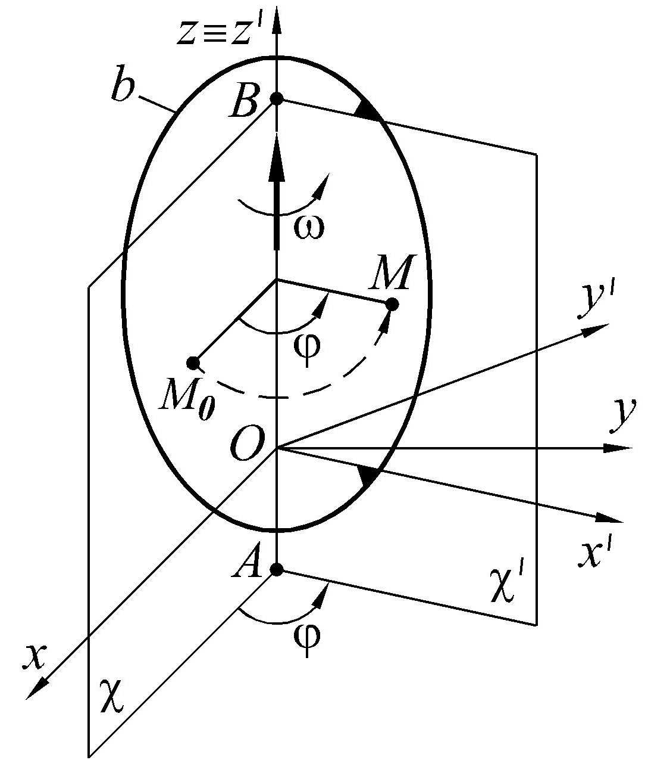
Въртеливо движение (ротация) на твърдо тяло
Едно тяло извършва ротационно движение, когато една права от тялото остава винаги неподвижна.
Тази права се нарича ос на ротация (ос на въртене). Всички точки от тялото описват окръжности в равнини, перпендикулярни на оста на ротация и с центрове върху тази ос.
Законът на движение на тялото се определя от:

Slide 22
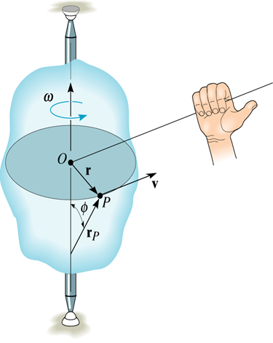
Въртеливо движение (ротация) на твърдо тяло
Скоростта на изменение на ъгъла се характеризира с ъгловата скорост
Равномерна ротация:
В техниката скоростта на равномерна ротация (или средната скорост на неравномерната, но еднопосочна ротация) често се задава чрез ъгловата честота на въртене, измервана в обороти за минута [min ⁻¹ ] на тялото. Преходът от към се извършва с помощта на израза

Slide 23
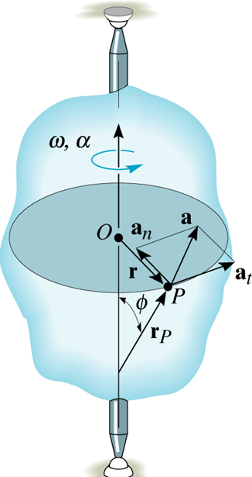
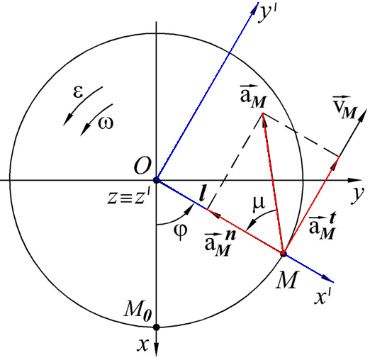
Въртеливо движение (ротация) на твърдо тяло

Slide 24
Въртеливо движение (ротация) на твърдо тяло
Oбщ случай:
Равнопроменлива ротация:
Ако и имат еднакви знаци, ротационното движение е равноускорително, а в противен случай – равнозакъснително.
Равномерна ротация:

Slide 25
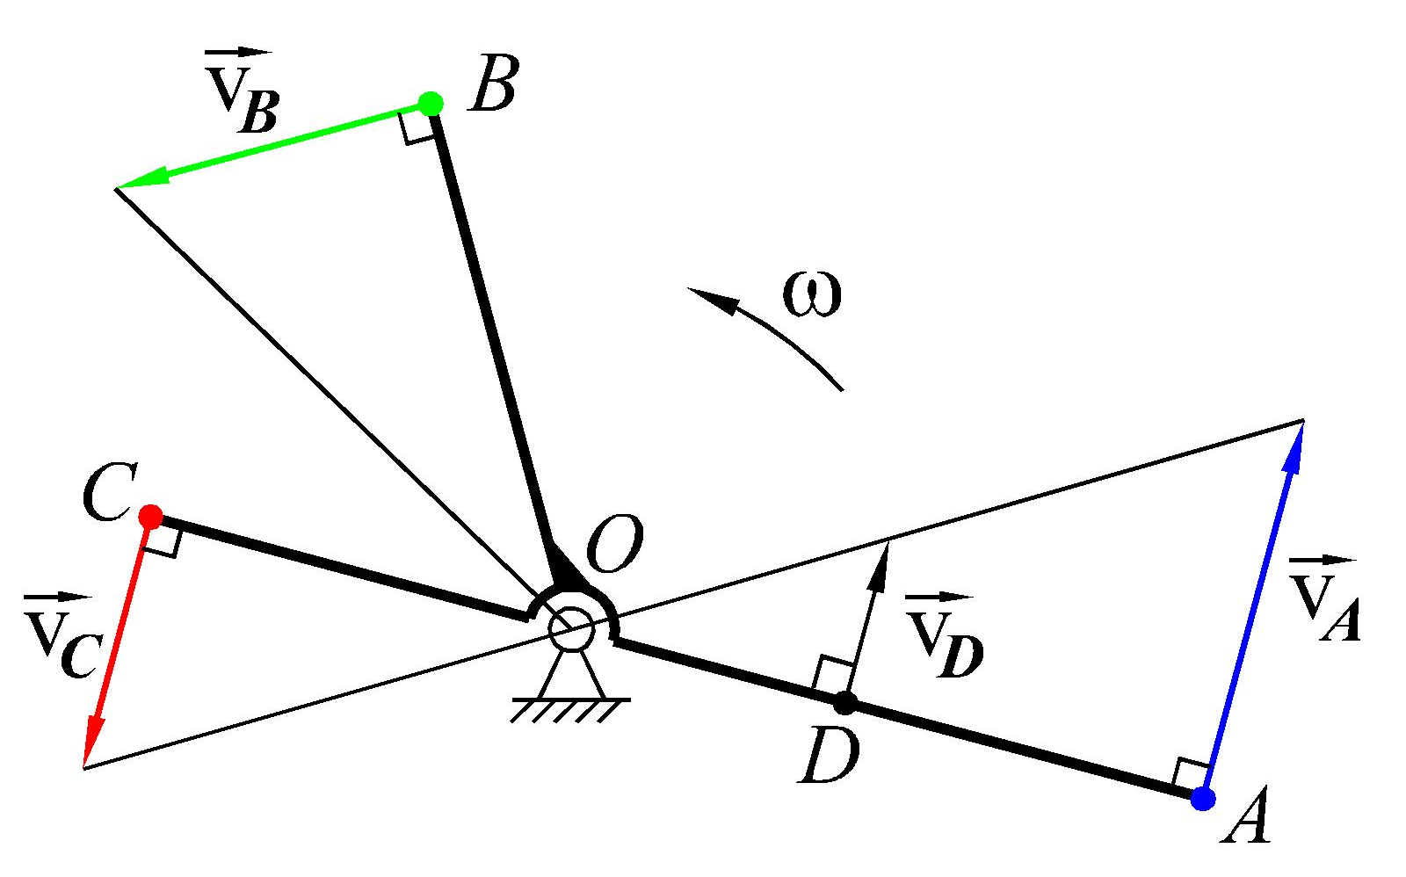
Въртеливо движение (ротация) на твърдо тяло
Скоростите на точките от тялото се разпределят линейно (пропорционално) на разстоянието им до точка О.

Slide 26
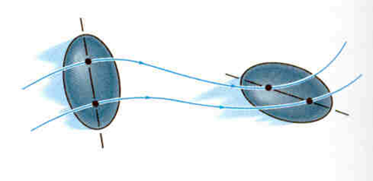
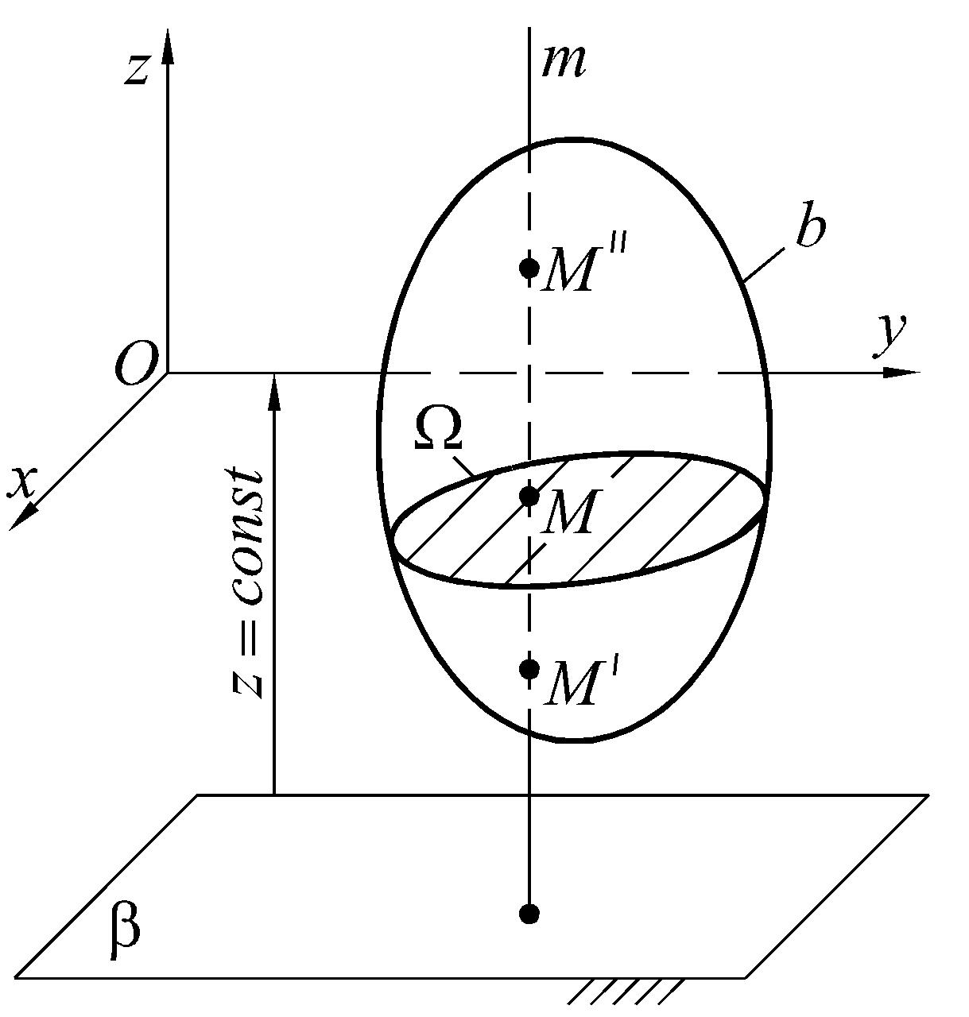
Общо равнинно движение на твърдо тяло
Едно тяло извършва (общо) равнинно движение, когато всяка негова точка се движи в равнина, успоредна на дадена неподвижна равнина.
Равнинното движение има голямо практическо значение, тъй като значителна част от механизмите, използвани в съвременната техника, са съставени от звена, извършващи равнинни движения.

Slide 27
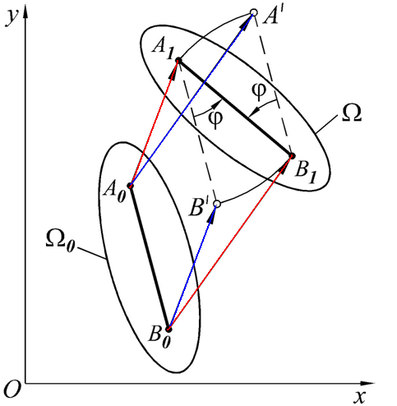
Общо равнинно движение на твърдо тяло
За да се изследва равнинното движение на твърдо тяло е достатъчно да се изучи движението на равнинна фигура в собствената й равнина на движение.
Равнинното движение на тялото може да се представи като резултат от наслагване на две движения – транслация и ротация.
Достатъчно е проследяването на движението на една
произволна отсечка А₀B₀, принадлежаща на тяло Ω₀.

Slide 28
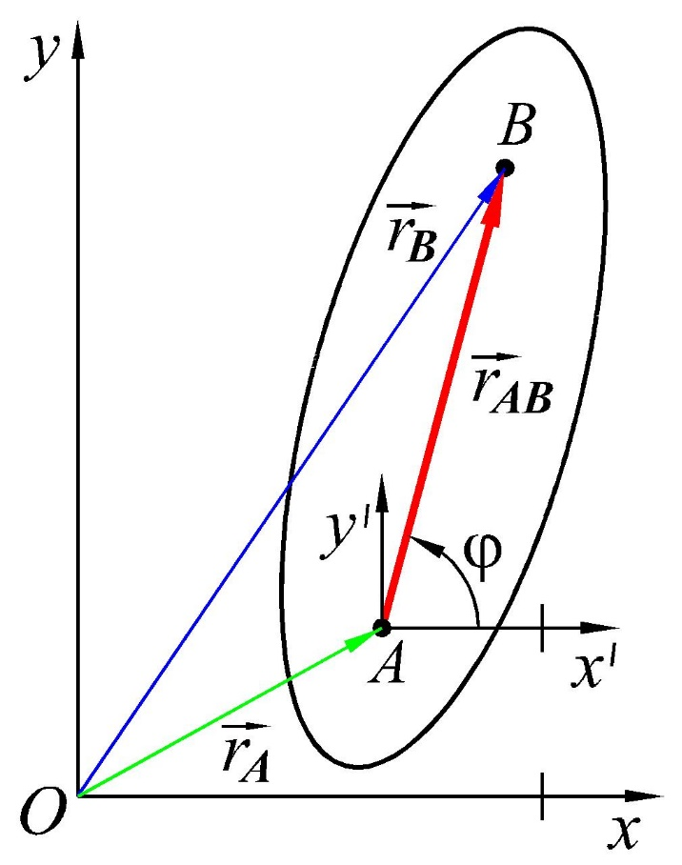
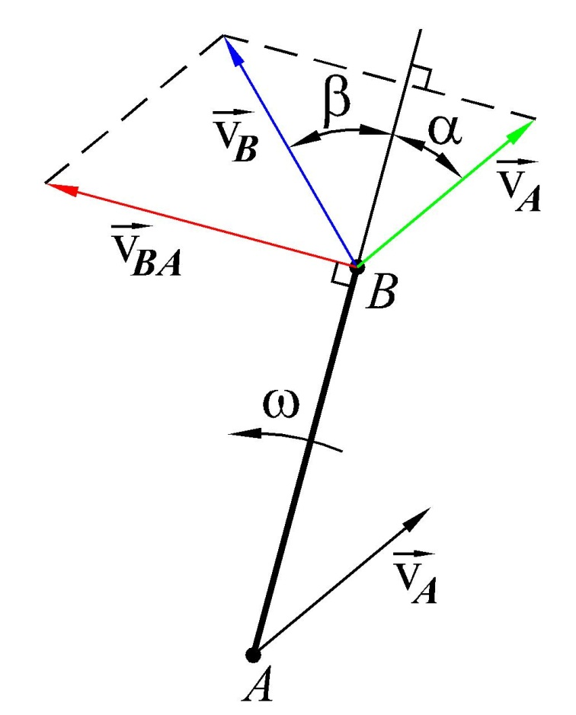
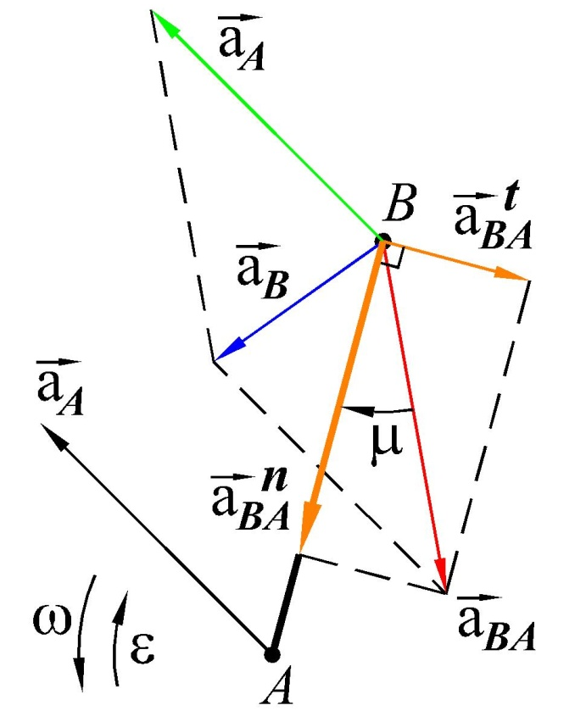
Общо равнинно движение на твърдо тяло

Slide 29


Общо равнинно движение на твърдо тяло
Теорема за проектираните скорости: проекциите на скоростите на две точки от твърдо тяло върху свързващата ги права са равни

Slide 30
Технически Университет – София Машиностроителен факултет Катедра “Прецизна техника и уредостроене”
Благодаря за вниманието!
В презентацията са използвани материали от:
1. Учебник: Недев, Ц., Лилов, Машинознание, Софттрейд, 2011;
2. Kатедра ТММ;
3. Други източници.

